Slide 1
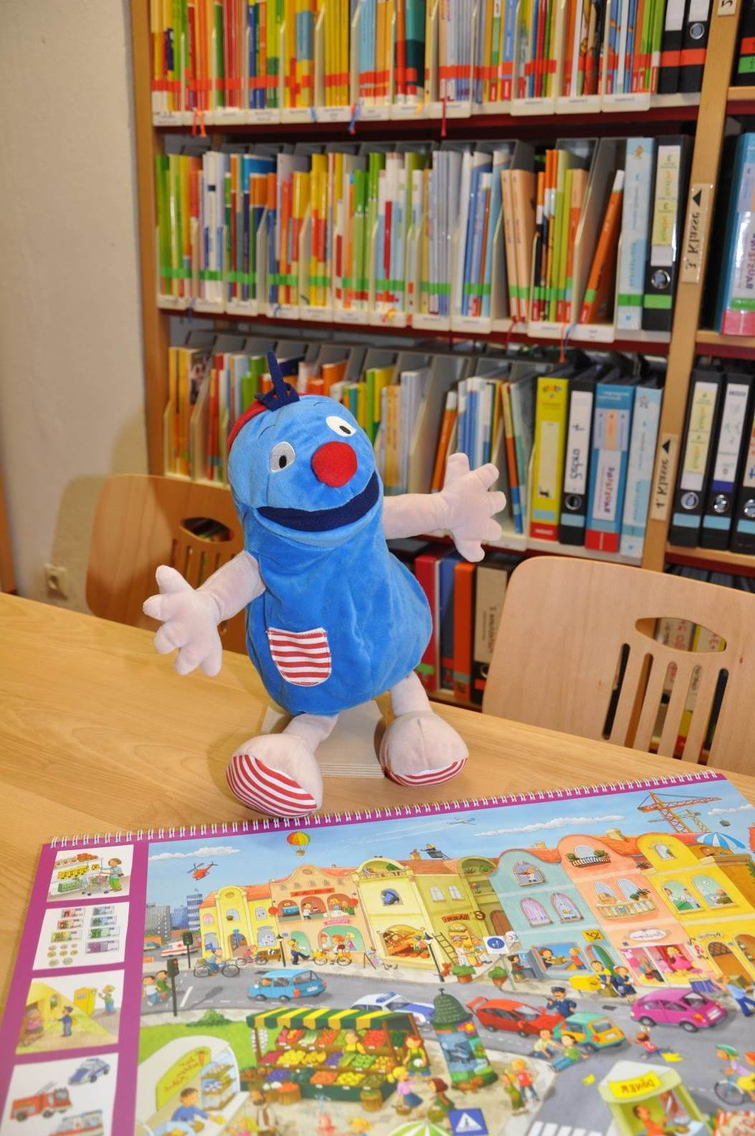
Herzlich willkommen
im Grundschulzentrum
der PH Weingarten
Max Miehle
akademischer Mitarbeiter

Slide 2
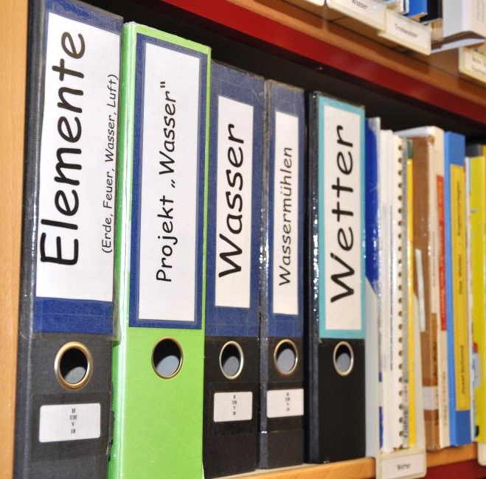
Das Grundschulzentrum stellt sich vor:
praxisorientiertes Material- und Beratungsangebot
Dreh- und Angelpunkt für das praxisorientierte Studium
umfassende Angebote aus verschiedenen Fächern
Kontakt mit Studierenden und erfahrenen Lehrkräften
Notes:
*
‹#›
Ich meine, hier sollte PROFI vorgestellt werden (BR)

Slide 3
Das Grundschulzentrum stellt sich vor:
Beratung und Fortbildungs-
angebote:
Materialien und Medien:
Lernorte:
Forschung:
didaktische Beratung im GSZ
Unterrichts-vorbereitung
Workshops
Exkursionen
verschiedene Projekte
Präsenzbestand
Herstellen von eigenem Unterrichtsmaterial
Ausleihe
Nutzung von Gerätschaften
Lernwerkstatt
Schulgarten
Schuldruckerei
Grundschul-
Schreinerwerkstatt
u.a.
z.B.
Projekt PROFI
Projekt INTeB
Notes:
*
‹#›
Punkte alphabetisch ordnen? (BR)
Diskussionsanregungen mit Fragezeichen – Was ist eine vernünftige Größe? Was ist mit welchen Ressourcen handelbar?
Asubau Digital – Schaffung von Blended Learning Angeboten?

Slide 4
Das Grundschulzentrum stellt sich vor:
Studierenden und Lehrenden
der PH Weingarten
LehramtsanwärterInnen
Lehrkräften der Region
überregionalen Kooperationspartnern
… stehen die Angebote des GSZ für Unterrichts- und Seminarvorbereitung, Workshops, Fortbildungen und Pädagogische Tage zur Verfügung
Notes:
*
‹#›

Slide 5
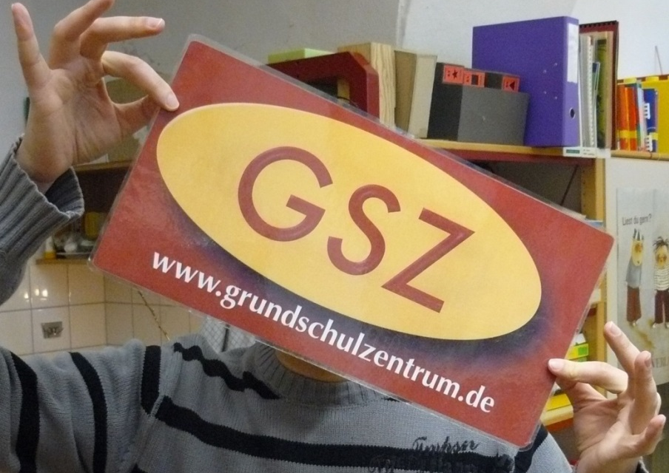
Das Grundschulzentrum stellt sich vor:
Leitung: Prof. Dr. Bernd Reinhoffer
Prof. Dr. Holger Weitzel
Geschäftsführung:
Dr. Anja Heinrich-Dönges
Beratung:
Luitgard Manz – Mitarbeiterin
Max Miehle - Mitarbeiter
Studentische Hilfskräfte
Notes:
*
‹#›
Vorstellung von uns – als GSZ-Team und Vortragenden
Dipl. Päd als Titel? (BR)

Slide 6
SEW Fahrplan

Slide 7
Öffnungszeiten GSZ
PH Weingarten, *
Max Miehle
Folie ‹#›

Slide 8
Herzlichen Dank
für Ihre Aufmerksamkeit!
www.ph-weingarten.de/grundschulzentrum.de
PH Weingarten, *
Referent: Prof. Dr. Mustermann
Folie ‹#›
Notes:
*
‹#›

Slide 9
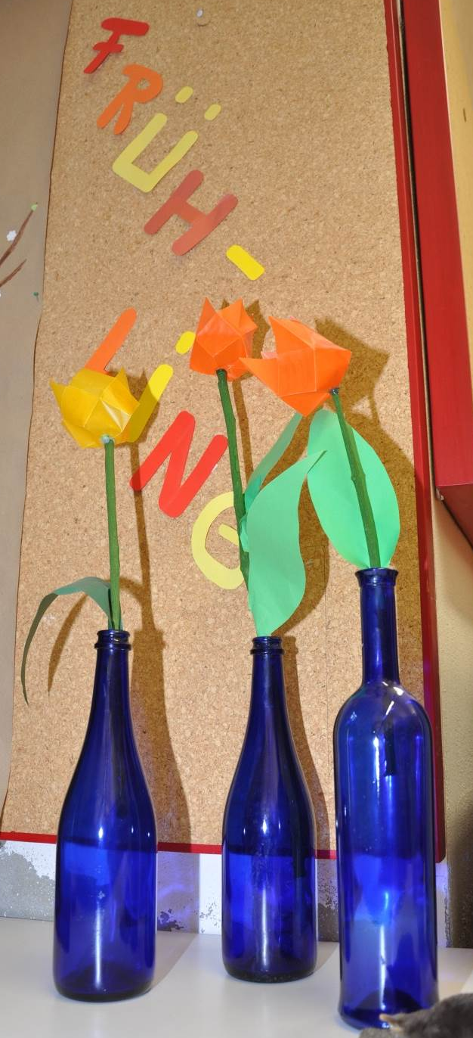
Herzlich willkommen !
… im Grundschulzentrum
der PH Weingarten
PH Weingarten, *
Referent: Prof. Dr. Mustermann
Folie ‹#›
Notes:
*
‹#›

Slide 10
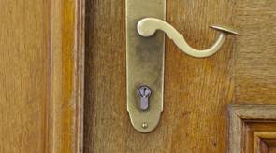
Agenda
Das Grundschulzentrum stellt sich vor
Forschend Sachunterricht studieren
Zukunftsperspektiven
Austausch, Anregungen und Diskussion
Notes:
*
‹#›

Slide 11
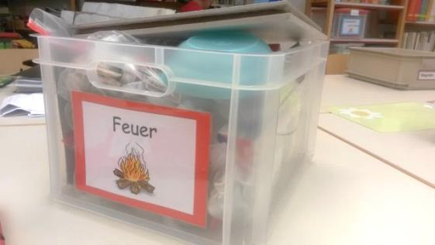
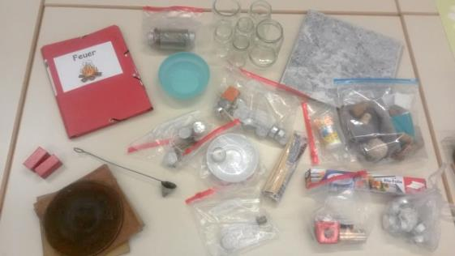
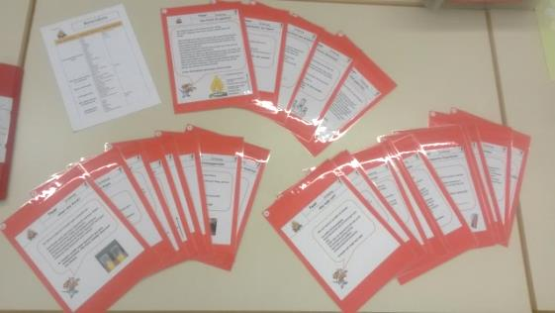
Das Grundschulzentrum stellt sich vor:
anregungsreiche Lernumgebung für handelndes, selbst verantwortetes Lernen sowie Entwicklung und Erprobung von Unterrichtsmaterialien
vielfältige Materialien und Medien
Vorbereitung von Schulpraxis, Seminaren, Referaten, Hausarbeiten, Portfolios etc.
Beratungsangebot 🡺 individuelle Weiterentwicklung pädagogischer, didaktischer und methodischer Kompetenzen und Konzepte
eigenständige Entwicklung neuer Lernmaterialien
Förderung handlungsorientierten und entdeckenden Lernens, forschenden Lernens und reflektierten unterrichtsbezogenen Lernprozessen
Notes:
*
‹#›
Lieber diese Folie als die nächste! (BR)

Slide 12
Das Grundschulzentrum stellt sich vor:
Lernorte:
Schulgarten
Schuldruckerei
Grundschul-Schreinerwerkstatt
u.a.
Beratung und Fortbildungs-angebote:
didaktische Beratung im GSZ
Workshops
Exkursionen
schulbezogene Fortbildungen
(PROFI-Projekt)
Unterstützung beim Einsatz des mobilen Lernarrangements "Fliegen"
(Projekt INTeB)
Materialien und Medien:
Präsenzbestand
Ausleihe
Nutzung von Gerätschaften
Forschung:
z.B.:
Projekt INTeB
Projekt PROFI
Notes:
*
‹#›
Punkte alphabetisch ordnen? (BR)

Slide 13
Das Grundschulzentrum stellt sich vor: Angebote des GSZ
Materialien und Medien:
Präsenz-bestand
Ausleihe
Nutzung von Gerätschaften
Lernorte:
z.B.:
Schulgarten
Schul-druckerei
Grundschul-Schreiner-werkstatt
Beratung und Fortbildungs-angebote:
didaktische Beratung im GSZ
Workshops
schulbezogene Fortbildungen (PROFI-Projekt)
Unterstützung beim Einsatz des mobilen Lernarrangements "Fliegen" (Projekt INTeB)
Forschung, z.B.:
Projekt INTeB
Projekt PROFI
lässt sich nicht gut machen …
Notes:
*
‹#›
Punkte alphabetisch ordnen? (BR)

Slide 14
Das Grundschulzentrum stellt sich vor: Angebote des GSZ
Materialien und Medien:
Präsenzbestand
Ausleihe
Nutzung von Gerätschaften
Lernorte, z.B.:
Exkursionen
Schuldruckerei
Grundschul-Schreinerwerkstatt
Schulgarten
didaktische Beratung und Fortbildungsangebote:
Beratung im Grundschulzentrum
Workshops
schulinterne Fortbildungen (PROFI-Projekt)
Unterstützung beim Einsatz des mobilen Lernarrangements "Fliegen" (Projekt INTeB)
Forschung, z.B.:
Projekt INTeB
Projekt PROFI
…
Notes:
*
‹#›
Punkte alphabetisch ordnen? (BR)

